Slide 1
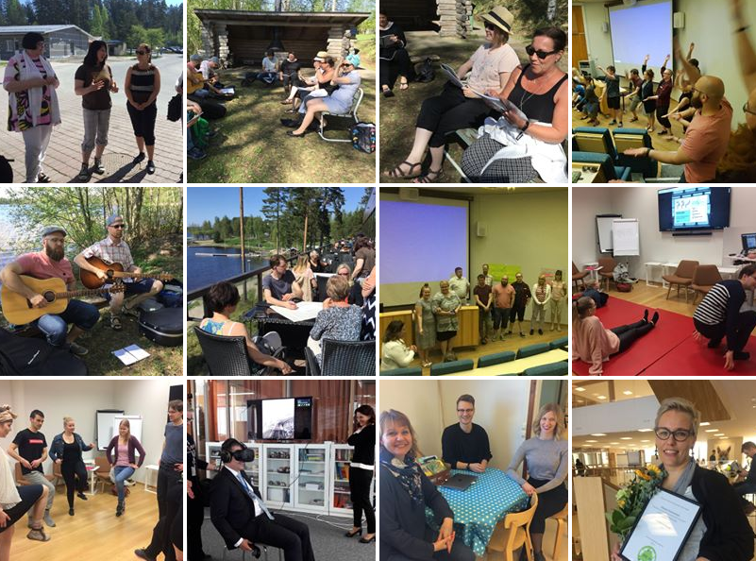
Toimintakulttuuri
JYU OKL Anttolanhovi 26.-27.8.2019

Slide 2
Ryhmän tehtävä
Pohtia ja kirjata ajatuksia tulevaa opetussuunnitelmaa varten siitä, millainen OKL:n toimintakulttuuri edistäisi mm. ydinosaamisalueiden ja yliopiston ops-linjausten toteutumista
Maanantai klo 13-14:30: Mitä ymmärrämme opettajankoulutuslaitoksen toimintakulttuurilla?
Tiistai klo 9:30-12: Millainen OKL:n toimintakulttuuri edistäisi mm. ydinosaamisalueiden ja yliopiston ops-linjausten toteutumista?

Slide 3
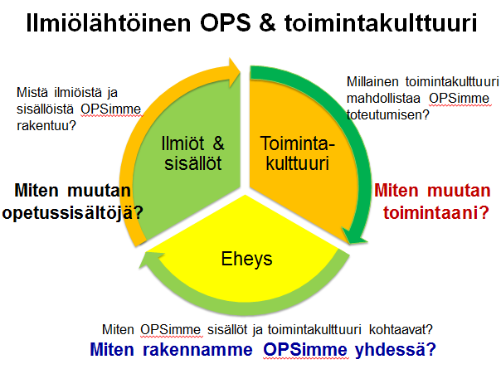
OPS-kierros 2013-2016

Slide 4
Mitä toimintakulttuuri on?
Toimintakulttuuri tarkoittaa sitä kollektiivista ajattelun ja käytäntöjen kokonaisuutta, elämäntapaa sekä maailman hahmottamisen tapaa, joka on kullekin yhteisölle tiettynä ajankohtana ominainen (Alasuutari, 1999)
Alasuutari, P. (1999). Laadullinen tutkimus. 3. painos. Jyväskylä: Gummerus.

Slide 5
Toimintakulttuuri on kokonaisuus, joka rakentuu (POPS, 2014, 24)
Työtä ohjaavien normien ja toiminnan tavoitteiden tulkinnasta
Johtamisesta
Yhteisön osaamisesta ja kehittämisestä
Vuorovaikutuksesta, ilmapiiristä
Arkikäytännöistä
Työn organisoinnista, suunnittelusta, toteuttamisesta ja arvioinnista
Pedagogiikasta ja ammatillisuudesta
Oppimisympäristöistä

Slide 6
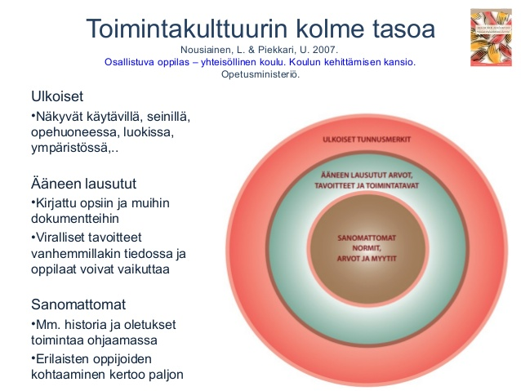
https://www.slideshare.net/MatleenaLaakso/oppilaita-osallistava-yhteisllinen-toimintakulttuuri

Slide 7
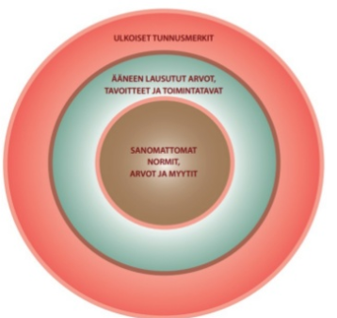
Maanantai 26.8.
Millaisia ulkoisia, ääneen lausuttuja ja sanomattomia toimintakulttuurin tasoja meillä on ja miten ne ilmentyvät?
Millaisia toimintakulttuuria ilmentäviä käytäntöjä meillä on?

Slide 8

Tiistai 27.8.
Millainen OKL:n toimintakulttuuri edistäisi opettajan ydinosaamisalueiden ja yliopiston OPS-linjausten toteutumista?
Klo 9:30-10:30 Pienryhmätyöskentelyä
Jakaannutaan kahteen ryhmään
Perehdytään päivitettyihin ydinosaamisalueisiin (ryhmä 1) ja Jyväskylän yliopiston opetussuunnitelmalinjauksiin (ryhmä 2)
Mitkä ulkoiset, ääneen lausutut ja sanomattomat tekijät mahdollistavat tai estävät tavoitteiden toteutumista?
Millaisia toimintakulttuuria ohjaavia periaatteita meillä voisi olla?
Klo 10:30-12 Koonti
Mitä pohdinnoistamme tulisi näkyä OPS-tekstissä?

Slide 9
Opettajan ydinosaamisalueet OPS 2020-2023
Jyväskylän yliopiston OPS-linjaukset
Eettinen osaaminen
Tieteellinen osaaminen
Vuorovaikutusosaaminen ja moninaisuuteen liittyvä osaaminen
Yhteisöllinen ja yhteiskunnallinen osaaminen
Pedagoginen osaaminen
Esteettinen osaaminen
Hyvinvointia vahvistava osaaminen
Osaamisperustaisuus
Vahva eettinen osaaminen
Kansainvälisyys ja kulttuuritietoisuus
Opiskelu- ja työelämätaidot
Joustavat opintopolut, modulaarisuus ja sujuvat siirtymät
Monitieteisyys
Opintojen laajuus ja kuormittavuus

Slide 10
OPS-työn eväiksi tiedekunnan kv-ryhmältä: Viisi osaamistavoitetta opseihin kirjattavaksi
Kielitietoinen pedagogiikka
kielen oppimisen tukeminen (S2); monikielisyys kasvatuksen ja työelämän käytännöissä; multimodaalisuus ja monikanavaisuus; akateeminen kielitaito (suomi ja englanti)
Kulttuurienvälinen ja vuorovaikutuksellinen kompetenssi
kulttuuritietoisuus, tavoitteena laaja-alaisen käsitteellisen ymmärryksen saavuttaminen; toiminnallinen kielitaito, dialogisuus, yhteistyötaidot
Moninaisuusosaaminen
erilaisuuden (esim. sukupuoli, luokka, kieli, etnisyys, katsomukset) ulottuvuuksien ja vaikutuksien tunnistaminen; eriarvoistavien rakenteiden tunnistaminen ja niiden purkaminen
Kansainvälinen asiantuntijuus
ammatillinen kielitaito ja vuorovaikutusosaaminen; oman ammattikentän kansainvälinen perustuntemus
Globaali ja eettinen vastuullisuus
toiminnan globaalit yhteydet - ("kasvatussosiologinen näkökulma); vastuullisuuteen kasvattaminen

Slide 11
Toimintakulttuurin kehittämistä ohjaavat periaatteet (POPS, 2014, 25-27)
Oppiva yhteisö toimintakulttuurin ytimenä
Hyvinvointi ja turvallinen arki
Vuorovaikutus ja monipuolinen työskentely
Kulttuurinen moninaisuus ja kielitietoisuus
Osallisuus ja demokraattinen toiminta

Slide 12

Mitä pohdinnoistamme tulisi näkyä OPS-tekstissä?
Pamfletti: Näkymättömät -> and all this in english, too
Ihmiset hankkeiden ja työn takana tehdään näkyviksi ja myös näin tuetaan yksilön ja yhteisön (sis. opiskelijat) hyvinvointia -> toimintakulttuurissamme hyvinvoiva ihminen on ”outo”
Kuinka hankkeissa olevien ihmisten & tutkijoiden asiantuntijuus saadaan yhteisön käyttöön, omaksi? -> vastuuta voi ja pitää jakaa
Onko opiskelijoiden osallistuminen ops-työhön aitoa?
Kuinka ops-työstä tehdään opiskelijoille merkityksellistä?
OPS-tekstiin ja laitoksen toimintakulttuuriin saatava näkymään/toimintaan, että opiskelijat tuntevat oman opsinsa -> esim. integroidaan opintojaksoihin, kuinka opsia, tavoitteita ja odotuksia sanoitetaan opiskelijoiden kanssa, mikä on arvioinnin tehtävä, vertaismentorointi (integroituna opintojen rakenteeseen)
Kuinka hyvin/huonosti oma toimintamme mallintaa esim. yhdessä tekemistä -> oma toimintamme on näkymätöntä opiskelijoille
PASSIIVISTA AKTIIVIKSI – KUKA OIKEASTI TEKEE JA MITÄ – TÄYTYY OLLA ROHKEA TOIMINTAKULTTUURIN ILMENTÄMISESSÄ – PROJEKTIT EIVÄT TEE MITÄÄN, TOIMINTAKULTTUURI EI ITSESSÄÄN TEE MITÄÄN
OPSiin kielennettävä auki, miten toimintakulttuuri muuttuu toiminnaksi -> mm. olemme yhteisö, joka arvioi ja kyseenalaistaa omaa toimintaansa, toimintakulttuurin rohkea tarkasteleminen; tekstiin elämänmakua
Toimintakulttuurin määritelmä näkyviin: ”kolme palloa” toimintakulttuurista
Tyhmentävästä keskustelusta tyhjentävään keskusteluun

Slide 13
Koonti
Millä tavalla ryhmän työskentely vie OPS:ia eteenpäin?
Mistä näkökulmasta OPS:ia olette työstäneet (tavoitteet, sisällöt tms.)?

